Slide 1
ФОРМИРОВАНИЕ ИЗОБРАЖЕНИЯ НА ЭКРАНЕ МОНИТОРА
Предмет: Информатика и ИКТ (8 класс)
Автор: учитель информатики
Кузьмин Евгений Александрович
ОБРАБОТКА ГРАФИЧЕСКОЙ ИНФОРМАЦИИ

Slide 2
Ключевые слова
пиксель
пространственное разрешение монитора
цветовая модель RGB
глубина цвета
видеокарта
видеопамять
видеопроцессор
частота обновления экрана

Slide 3
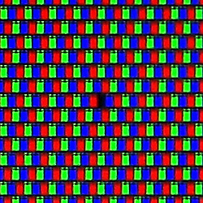
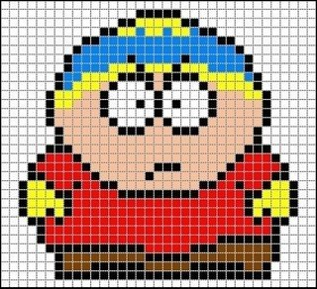
Разрешение монитора
Изображение на экране монитора формируется из отдельных точек – пикселей.
Пиксель – это наименьший логический элемент двумерного цифрового изображения.
Пространственное разрешение монитора - это количество пикселей, из которых складывается изображение на его экране, определяющееся как произведение количества строк изображения на количество точек в строке.
Например:
Разрешение монитора 1920×1080 означает, что изображение на его экране будет состоять из 1920 строк, каждая из которых содержит 1080 пикселей.

Slide 4
Разрешение монитора
Изображение высокого разрешения состоит из большого количества мелких точек и имеет хорошую чёткость. Изображение низкого разрешения состоит из меньшего количества более крупных точек и может быть недостаточно чётким.
Изображения высокого и низкого разрешения

Slide 5
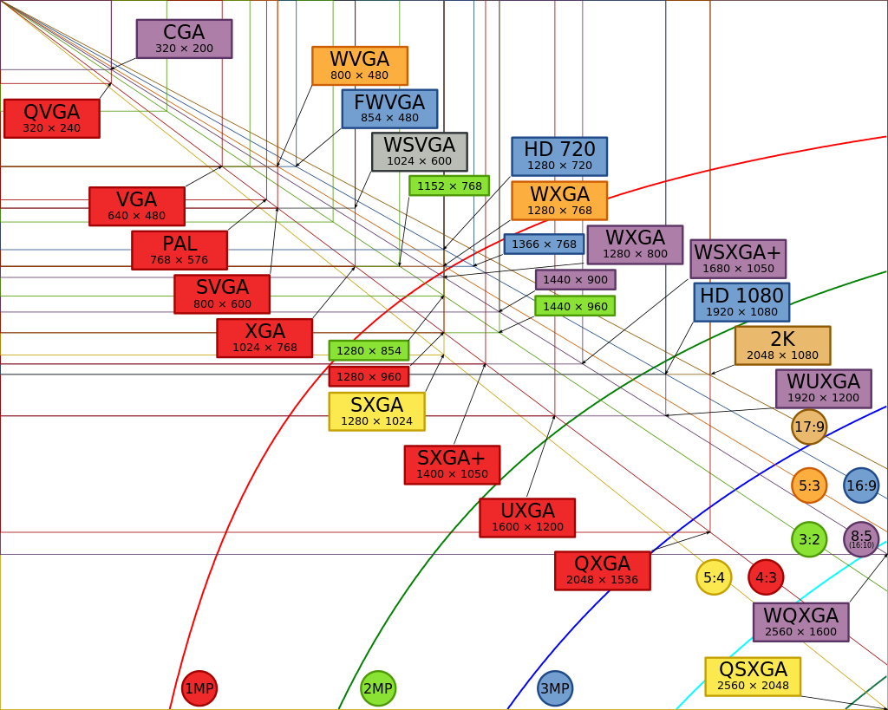
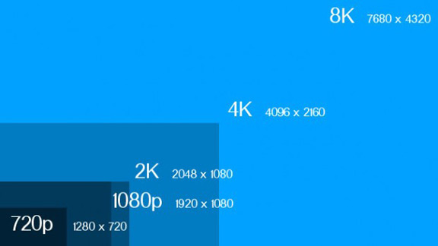
Название | Cтроки | Разрешение | Соотношение сторон | Кол-во пикселей, Мп
Video Graphics Array | 480p | 640x480 | 4:3 | 0,307
Super Video Graphics Array | 600p | 800x600 | 4:3 | 0,480
eXtended Graphics Array | 768p | 1024x768 | 4:3 | 0,786
High Definition | 720p | 1280x720 | 16:9 | 0,921
Wide eXtended Graphics Array+ | 900p | 1440x900 | 16:10 | 1,296
Super eXtended Graphics Array | 1024p | 1280x1024 | 5:4 | 1,31
Full High Definition | 1080p | 1920x1080 | 16:9 | 2,1
2K Ultra High Definition TV | 1080p | 2048x1080 | 17:9 | 2,2
4K Ultra High Definition TV | 2160p | 4096x2160 | 19:10 | 8,8
8K Ultra High Definition TV | 4320p | 7680x4320 | 16:9 | 33,1

Slide 6
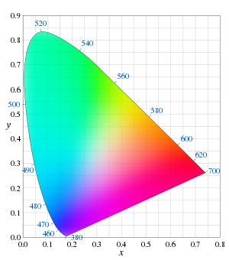
Представление цвета
Человеческий глаз воспринимает каждый из многочисленных цветов и оттенков окружающего мира как сумму взятых в различных пропорциях трёх базовых цветов - красного, зелёного и синего.

Slide 7
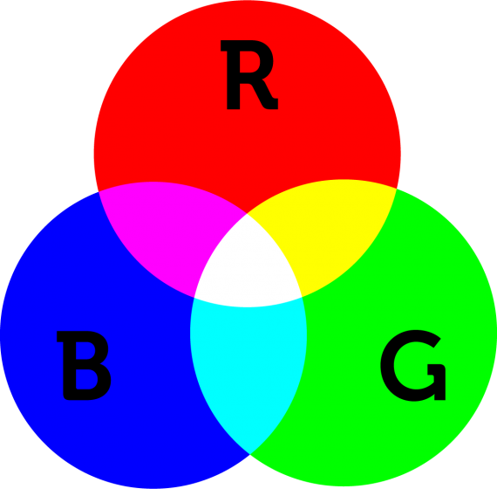
Цветовая модель RGB
RGB — цветовая модель, описывающая способ синтеза цвета, использующая различные сочетания 3 цветов (синего, зелёного, красного).
Яркость базовых цветов |  |  | Цвет | Код
Красный | Зелёный | Синий
0 | 0 | 0 | чёрный | 000
0 | 0 | 1 | синий | 001
0 | 1 | 0 | зелёный | 010
0 | 1 | 1 | голубой | 011
1 | 0 | 0 | красный | 100
1 | 0 | 1 | пурпурный | 101
1 | 1 | 0 | жёлтый | 110
1 | 1 | 1 | белый | 111
Выбор основных цветов обусловлен особенностями физиологии восприятия цвета сетчаткой человеческого глаза.
У первых цветных мониторов базовые цвета имели всего две градации яркости, т. е. каждый из трёх базовых цветов либо участвовал в образовании цвета пикселя (1), либо нет ( 0).

Slide 8
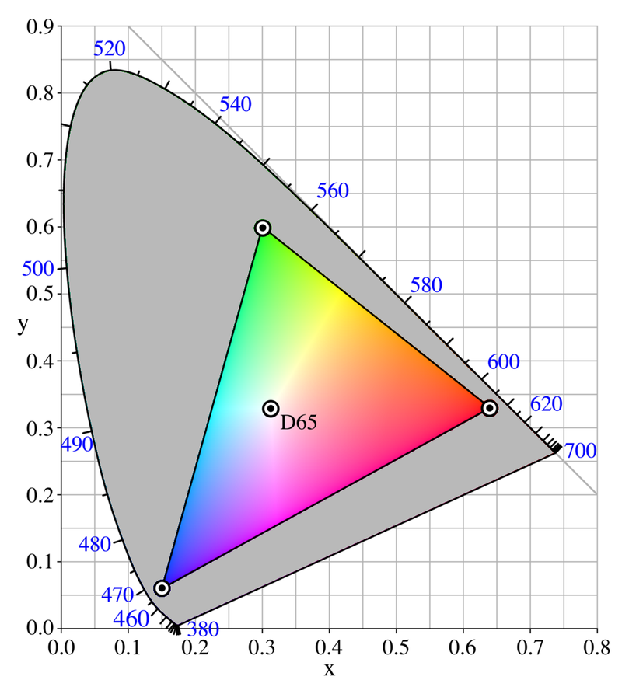
Глубина цвета
Глубина цвета - длина двоичного кода, который используется для кодирования цвета пикселя.
N = 2^{i}
N - количество цветов в палитре,
i - глубина цвета.
Глубина цвета | Количество цветов в палитре
8 | 2⁸ = 256
16 | 2¹⁶ = 65 536
24 | 2²⁴ = 16 777 216

Slide 9
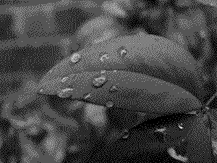
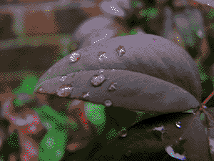
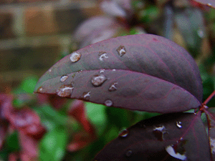
Глубина цвета
1 бит
2 бита
4 бита
8 бита
24 бита

Slide 10
Видеосистема персонального компьютера
Пространственное разрешение монитора, глубина цвета и частота обновления экрана – это основные параметры, определяющие качество компьютерного изображения.
Качество изображения на экране компьютера зависит как от пространственного разрешения монитора, так и от характеристик видеокарты, состоящей из видеопамяти и видеопроцессора.

Slide 11
Видеосистема персонального компьютера
Видеосистема
Монитор
Видеоадаптер
Видеопамять
Видеопроцессор
Размер 256, 512 Мб
и более
Частота обновления
экрана не менее 75 Гц
Notes:
http://www.ixbt.com/video3/guide/guide-03.shtml

Slide 12
Задача.
Рассчитайте объём видеопамяти, необходимой для хранения графического изображения, занимающего весь экран монитора с разрешением 640 × 480 и палитрой из 65 536 цветов.
Решение.
N = 65 536 N = 2^{i}, I = K × i
K = 640 × 480
I — ?
65 536 = 2^{i} , i = 16,
I = 640 × 480 × 16 = 2⁶ × 10 × 2⁴ × 30 × 2⁴ =
= 300 × 2¹⁴ (битов) = 300 × 2¹¹ (байтов) = 600 (Кбайт).
Ответ: 600 Кбайт.

Slide 13
РАСЧЁТ ЗНАЧЕНИЯ PPI
pixels per inch — пикселей на дюйм

Slide 14
$d_{p}=\sqrt{w_{p}^{2}+h_{p}^{2}}$; $PPI=\frac{d_{p}}{d_{i}}$
Название формата | Разрешение
VGA | 640x480
SVGA | 800x600
WVGA | 800x480
XGA | 1024x768
XGA+ | 1152x864
HD | 1280x720
SXGA | 1280x1024
WXGA+ | 1440x900
Full HD | 1920x1080
2K | 2048x1080
Ultra HD (4K) | 4096x2160
d_{p} – диагональное разрешение,
w_{p} – ширина разрешения в пикселях,
h_{p} – высота разрешения в пикселях,
d_{i} – размер диагонали в дюймах.
1024
d_{p}=1280
PPI =128
10”
768

Slide 15
№ | Модель | Разрешение, px | Диагональ, дюйм | ppi, px/inch
1 | Apple iPhone 6 (52) | 1920 x 1080 | 5.5
2 | Apple iPhone 5s (32) | 1136 x 640 | 4
3 | Apple iPad Air 2 (50) | 2048 x 1536 | 9,7
4 | Apple iPad mini 3 (41) | 2048 x 1536 | 7,9
5 | Смартфон Lenovo A369i (2,9) | 800 x 480 | 4
6 | Samsung Galaxy Mega 6.3 (12) | 1280 x 720 | 6,3
7 | Sony Xperia Z Ultra (18) | 1920 x 1080 | 6,44
8 | Asus Transformer T100 (18) | 1280 x 800 | 10,1
9 | Планшет Lenovo Yoga 2 Pro (45) | 2560 x 1440 | 13,3
10 | Apple iMac 27 Retina 5K (219) | 5120 x 2880 | 27
11 | Asus N550JK-CN338H (56) | 1920 x 1080 | 15,6
12 | Ноутбук Lenovo IdeaPad G5030 80G00024RK (17) | 1366 x 768 | 15,6
13 | Apple MacBook Pro 15 Retina (156) | 2880 x 1800 | 15,4
14 | Sony KD-79X9005B (579) | 3840 x 2160 | 79
15 | Telefunken TF-LED15S10 (3,5) | 1366 x 768 | 15
16 | LG 42LB679V (39) | 1920 x 1080 | 42
Верный ответ
400,52
329,65
263,91
324,05
233.23
233,11
342,06
149,5
220,84
217,57
141,21
100,45
220,53
55,77
104,47
52

Slide 16
Вопросы и задания
РТ № 122 (стр. 55)
РТ № 126 (стр. 57)
РТ № 134 (стр. 57)
Установите соответствие между понятиями и их описаниями
Выберите (отметьте галочкой) основные параметры монитора, определяющие качество компьютерного изображения:
Заполните таблицу, вычислив количество цветов в палитре N при известной глубине цвета i:
Опишите цветовую модель RGB.
Для чего нужна видеопамять?
Какие функции выполняет видеопроцессор?
Как вы понимаете смысл фразы «В операционных системах предусмотрена возможность выбора необходимого пользователю и технически возможного графического режима»?
Вы хотите работать с разрешением монитора 1600 × 1200 пикселей, используя 16 777 216 цветов. В магазине продаются видеокарты с памятью 512 Кбайт, 2 Мбайт, 4 Мбайт и 64 Мбайт. Какую из них можно купить для вашей работы?
Подсчитайте объём данных, передаваемых в секунду от видеопамяти к монитору в режиме 1024 × 768 пикселей с глубиной цвета 16 битов и частотой обновления экрана 75 Гц.
Что общего между пуантилизмом (техника живописи), созданием мозаичных изображений и формированием изображения на экране монитора?
Какие особенности нашего зрения положены в основу формирования изображений на экране компьютера?
Опишите в общих чертах работу видеосистемы персонального компьютера.
Рассчитайте объём видеопамяти, необходимой для хранения графического изображения, занимающего весь экран монитора с разрешением 1024 × 768 и количеством отображаемых цветов, равным 16 777 216.
Основное устройство вывода
видеоинформации
 | размер по диагонали
 | пространственное разрешение
 | глубина цвета
 | тактовая частота
 | потребляемая мощность
 | разрядность
 | вес
 | быстродействие
 | частота обновления экрана
Пиксель
Глубина цвета (i) | Количество цветов в палитре (N)
1
2
3
4
8
16
24
Количество пикселей, из которых
складывается изображение
Глубина цвета
Точечный элемент экрана монитора
Монитор
Длина двоичного кода, который
используется для кодирования
цвета пикселя
Палитра
Пространственное
разрешение монитора
Набор цветов, которые могут быть
воспроизведены при выводе
изображения на монитор
Частота обновления
экрана
Количество обновлений изображения
на экране монитора в секунду

Slide 17
Спасибо за внимание
Домашнее задание
НУ-7 § 3.1 (стр. 104-109)
СУ-8 § 19 (стр. 104-110)
РТ № 122 – 137 (стр. 55)

